Slide 1
Основы облачных вычислений

Slide 2
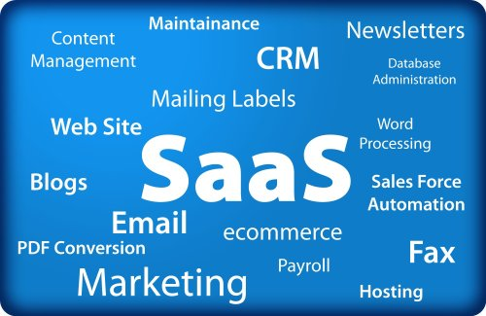
Три основных компонента Cloud Computing
консолидация
виртуализация
Software as a Service (SaaS)

Slide 3
Немного истории
1960 – первые идеи об использовании вычислений как публичной услуги (John McCarthy)
1999 – первый реальный SaaS проект (Salesforce.com)
2005 - Amazon Web Services
2006 - Google Apps
2008 - Azure Services Platform

Slide 4
Виды облачных вычислений
«Инфраструктура как сервис» (“Infrastructure as a Service” или “IaaS”)
«Платформа как сервис» (“Plaatform as a Service”, “PaaS”)
«Программное обеспечение как сервис» (“Software as a Service” или “SaaS”).

Slide 5
Инфраструктура как сервис (IaaS)
IaaS - это предоставление компьютерной инфраструктуры как услуги на основе концепции облачных вычислений.
Компоненты:
Аппаратные средства,
Операционные системы и системное ПО
Связующее ПО

Slide 6
Инфраструктура как сервис (IaaS)
Основана на технологии виртуализации
Избавляет от необходимости поддержки ЦОД, клиентских и сетевых инфраструктур
Amazon – основной поставщик IaaS:
EC2 (Elastic Compute Cloud)
S3 (Simple Storage Service)
GoGrid , Enomaly, Eucalyptus

Slide 7
Платформа как сервис (PaaS)
PaaS - это предоставление интегрированной платформы для разработки, тестирования, развертывания и поддержки веб-приложений как услуги.
Достоинства:
масштабируемость;
отказоустойчивость;
виртуализация;
безопасность.

Slide 8
Платформа как сервис (PaaS)
известный пример - AppEngine от Google
Cloud Sites, Cloud Files, Cloud Servers (Mosso)
Microsoft (Windows) Azure

Slide 9
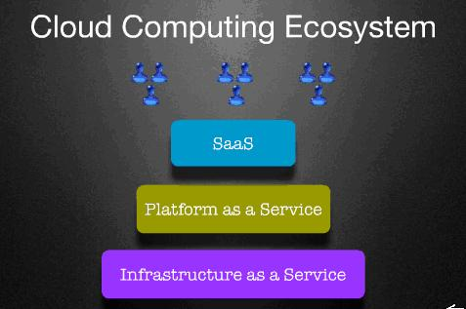
Программное обеспечение как сервис (SaaS).
SaaS – модель развертывания приложения, которая подразумевает предоставление приложения конечному пользователю как услуги по требованию.

Slide 10
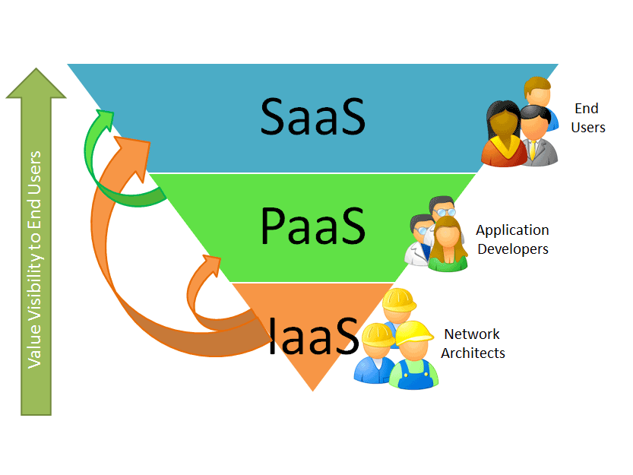

Slide 11
SaaS
приложение приспособлено для удаленного использования;
одним приложением могут пользоваться несколько клиентов;
оплата за услугу взимается либо как ежемесячная абонентская плата, либо на основе суммарного объема транзакций;
поддержка приложения входит уже в состав оплаты;
модернизация приложения может производиться обслуживающим персоналом плавно и прозрачно для клиентов.

Slide 12
SaaS-приложения
Почта
Коммуникации (VoIP)
Антиспам и антивирус
Helpdesk
Управление проектами
Дистанционное обучение
CRM
Хранение и резервирование данных (Gdrive)

Slide 13
SaaS
Google Docs
Office Web Apps
Apple MobileMe

Slide 14
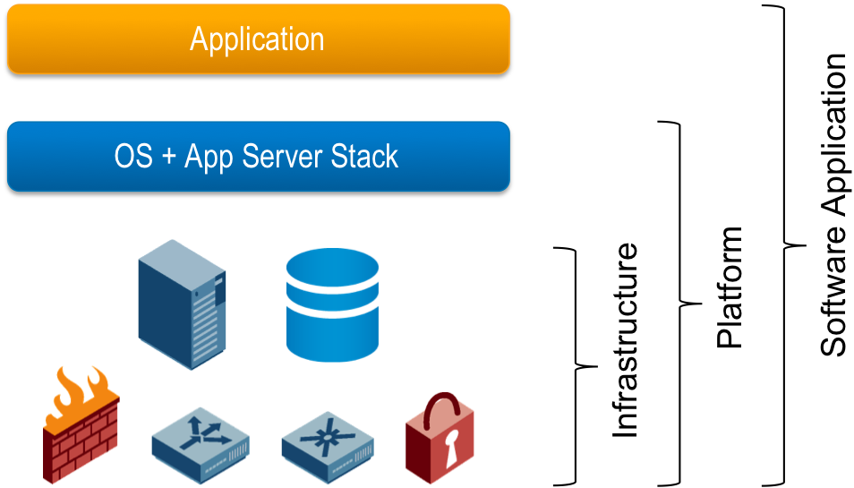
Вложенная структура облачных сервисов

Slide 15
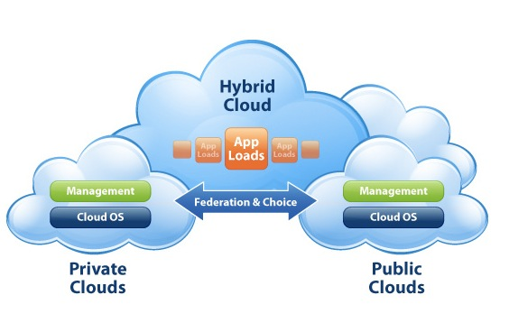
Варианты развёртывания облачных систем
Частное облако (private cloud).
Публичное облако.
Смешанное (гибридное) облако.

Slide 16
Достоинства облачных вычислений
Доступность и отказоустойчивость
Клиентские компьютеры
Доступ к документам
Устойчивость к потере данных или краже оборудования
Надежность
Экономичность и эффективность

Slide 17
Достоинства облачных вычислений
Простота
Обслуживание
Совместная работа
Открытые интерфейсы
Гибкость и масштабируемость
Производительные вычисления
Хранение данных
Инструмент для стартапов

Slide 18
Недостатки и проблемы облачных вычислений
Постоянное соединение с сетью
Безопасность
Функциональность «облачных» приложений
Зависимость от «облачного» провайдера

Slide 19
Препятствия развитию облачных технологий в России
Недостаточное доверие потребителей облачных услуг
Каналы связи
Безопасность
Отсутствие надежных ЦОДов

Slide 20
Распределенные вычисления (grid computing)
Grid computing – большая ресурсоёмкая вычислительная задача распределяется для выполнения между множеством компьютеров, объединённых в мощный вычислительный кластер сетью в общем случае или интернетом в частности.

